Slide 1

Análise dos Resultados
Disciplina: FBX4054 - Inteligência Computacional
Alunos: Henry Lima Rech

Slide 2
Preparação dos Dados
Dataset: 624 jogadores da NBA (2024).
26 estatísticas numéricas (FG%, PTS, AST, REB, etc.).
Limpeza: Remoção de valores inválidos e conversão numérica.
Normalização Z-score: média 0, desvio padrão 1.
Codificação binária: Performance → Good (1), Bad (0).
Divisão: 80% treino, 20% teste (aleatório e balanceado).

Slide 3
Arquitetura da Rede Neural MLP
MLP implementada do zero em Python.
Camadas: [26, 8, 4, 1]
  Entrada: 26 neurônios (estatísticas dos jogadores).
  Ocultas: 16 e 8 neurônios.
  Saída: 1 neurônio, ativação Sigmoid.
Loss: Binary Cross-Entropy (mede o erro entre as probabilidades previstas e reais em classificações binárias).
Otimização Gradient Descent (α = 0.01): algoritmo que ajusta os pesos gradualmente para minimizar o erro (loss).
Épocas: 1500.

Slide 4
Fórmulas das Métricas
Sensitividade (Recall): porcentagem de amostras positivas classificadas corretamente sobre o total de amostras positivas
Precisão: porcentagem de amostras positivas classificadas corretamente sobre o total de amostras classificadas como positivas
Especificidade: porcentagem de amostras negativas identificadas corretamente sobre o total de amostras negativas

Slide 5
Curva ROC
A Curva ROC (Receiver Operating Characteristic) avalia o desempenho do classificador em diferentes limiares de decisão.
Eixo Y: TPR (Taxa de Verdadeiros Positivos) → Recall.
Eixo X: FPR (Taxa de Falsos Positivos) → 1 – Especificidade.
Cada ponto da curva representa um limiar de classificação distinto.
A AUC (Área sob a Curva) indica a qualidade do modelo:
  AUC ≈ 1 → excelente discriminação entre classes.
  AUC ≈ 0.5 → desempenho aleatório.
Valores Ideais : TPR = 1 e FPR = 0

Slide 6
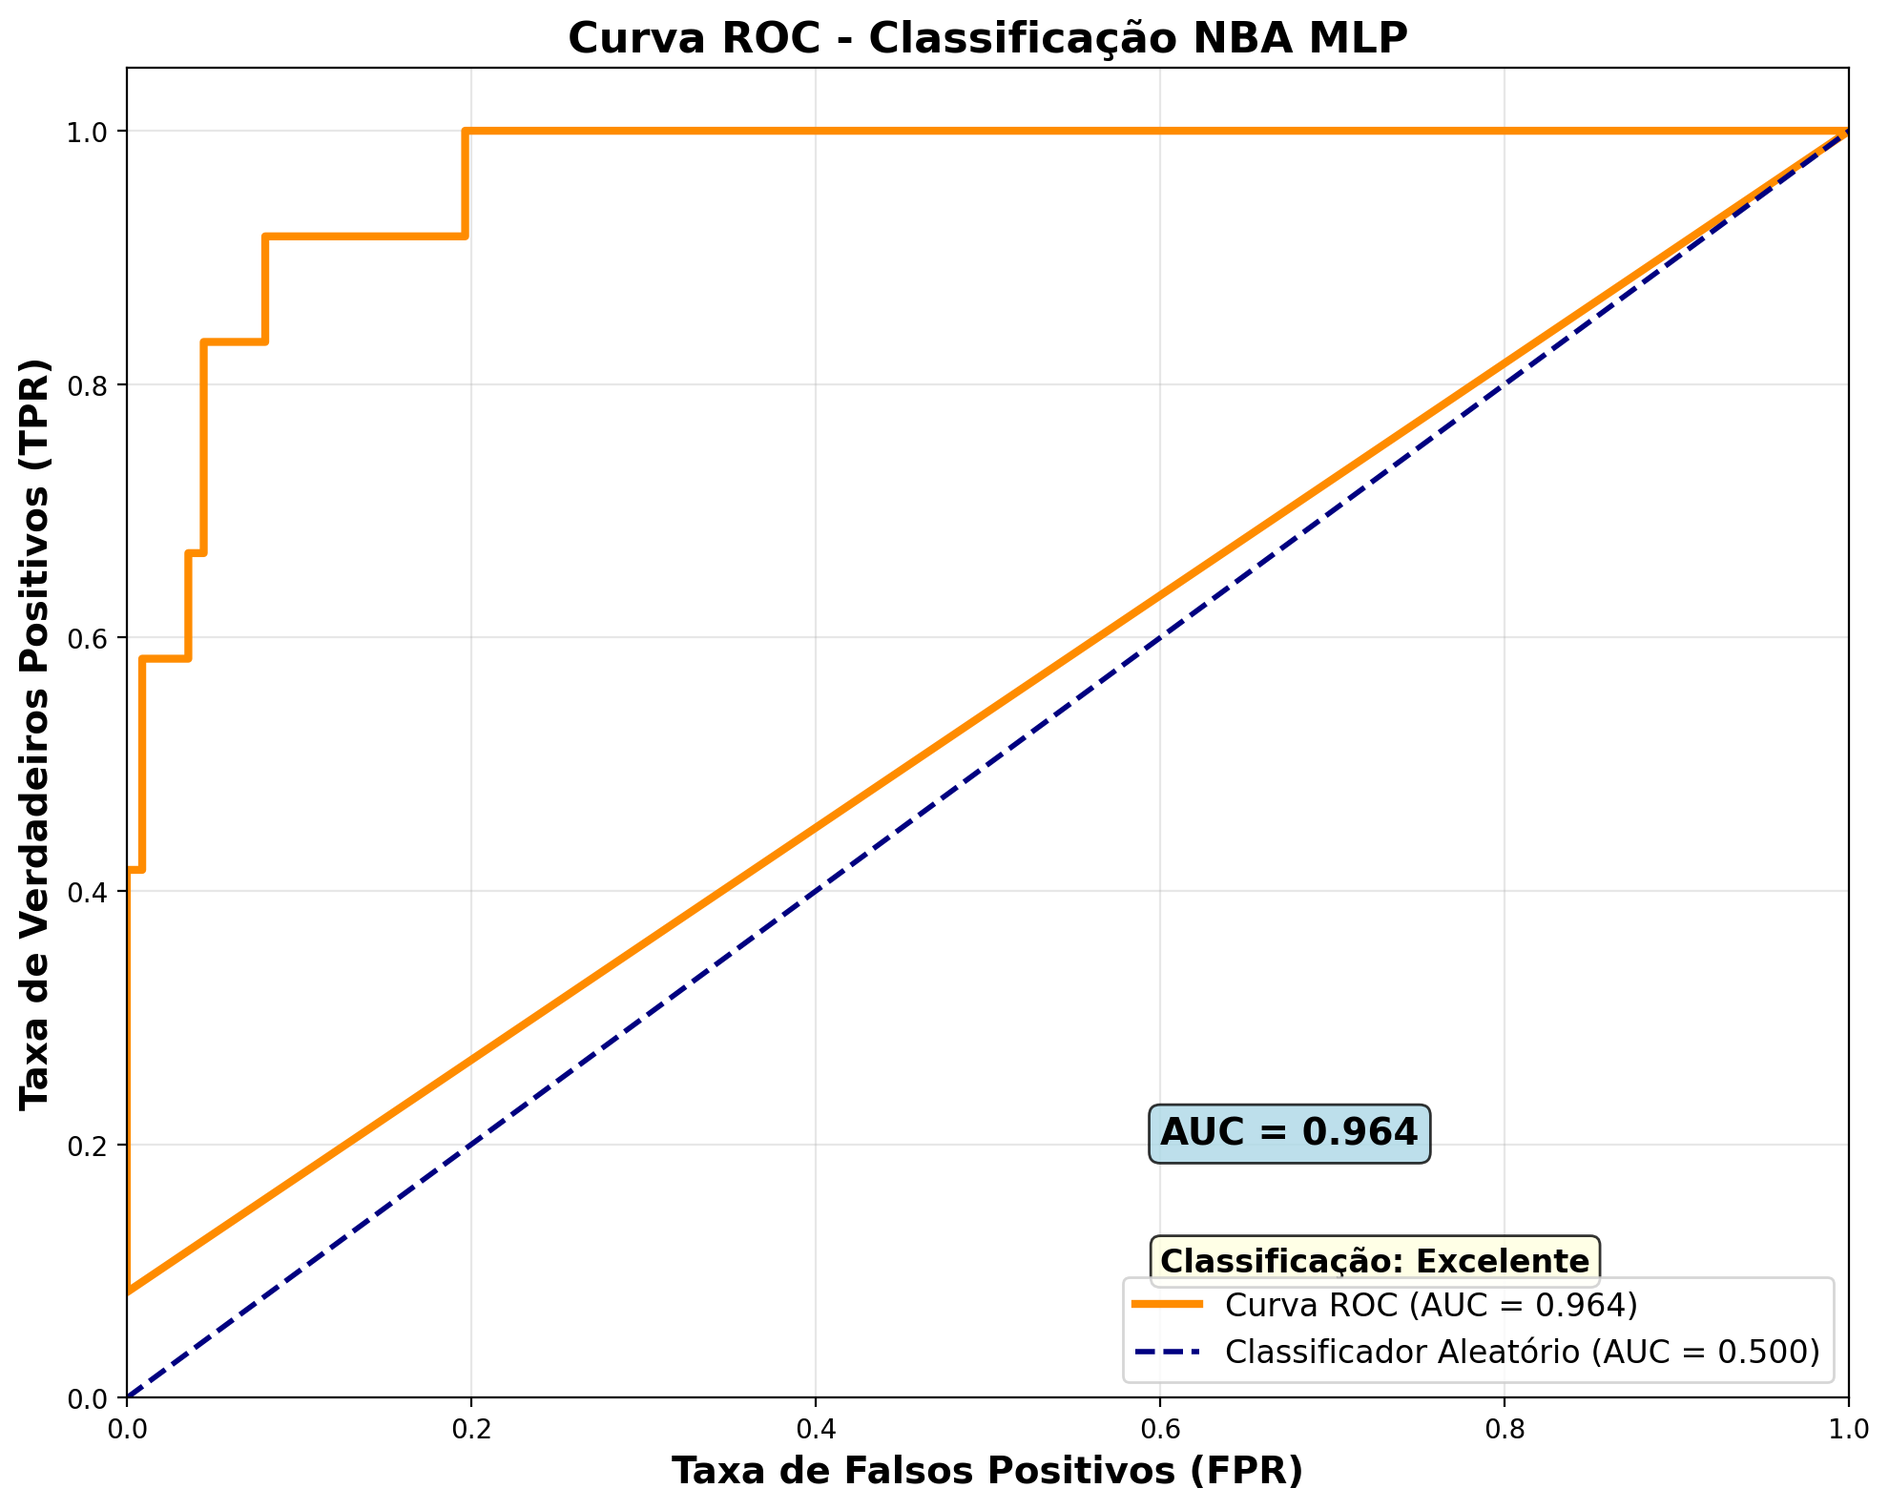

Slide 7
Resultados
Acurácia Treino: 94.8%
Acurácia Teste: 92.7%
Redução do Loss: 86.5% após 1500 épocas.
Total de parâmetros: 577 (522 pesos + 25 bias).

Slide 8
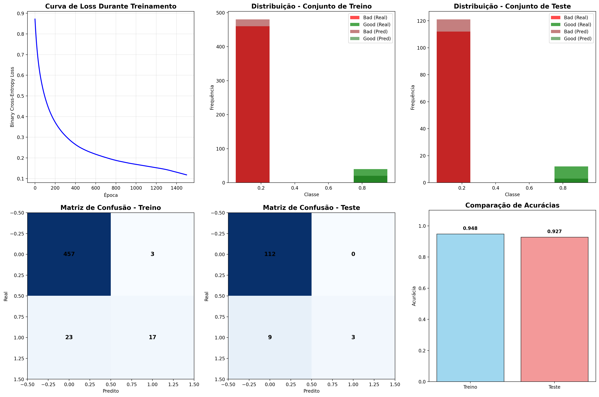

Slide 9
Conclusões Finais
A MLP apresentou excelente desempenho (>90% de acurácia).
O modelo mostrou boa capacidade de generalização.
Demonstra o potencial de redes neurais simples em tarefas reais.
Pode evoluir com otimizadores modernos, regularização e mais classes.

